Slide 1
Взаимодействие референс-лаборатории г. Ханты-Мансийска с медицинскими организациями ХМАО-Югры по вопросам проведения скрининга и арбитража ВИЧ-инфекции
Врач клинической лабораторной диагностики
Лаврова Юлия Андреевна

Slide 2
ПОКАЗАТЕЛИ ЗАБОЛЕВАЕМОСТИ ПО ВИЧ В РФ
2022г
C начала 2022 года число новых зарегистрированных больных ВИЧ в стране составило 40 тыс. при общем количестве 1,1 млн человек. К концу года их число может достичь 60 тыс. в том числе за счет беженцев и пациентов из новых, присоединенных к России, регионов.
Для сравнения: по данным на 31 декабря 2021 г. – в России было выявлено 1 млн 560 тысяч случаев ВИЧ-инфекции и проживало 1,1млн россиян с лабораторно подтвержденным диагнозом; 425тыс умерли за весь период наблюдения
(по данным главы специализированного научно-исследовательского отдела эпидемиологии и профилактики СПИД ЦНИИ эпидемиологии Роспотребнадзора Вадима Покровского).

Slide 3
Показатели заболеваемости ВИЧ по ХМАО на 31 октября 2022г.
Зарегистрировано с 1 января 2022 г. по 31 октября 2022г. ВИЧ-инфицированных с подтвержденным диагнозом – 584:
из них детей до 18 лет – 3;
количество родов у ВИЧ-инфицированных женщин – 171;
общее число зараженных в ХМАО – 29874.
Преобладает наркотический и половой пути передачи

Slide 4
Приказ Департамента здравоохранения ХМАО-Югры №842 от 23 мая 2022г.
О мероприятиях по централизации лабораторных служб казенного учреждения Ханты-Мансийского автономного округа – Югры «Центр профилактики и борьбы со СПИД» и автономного учреждения Ханты-Мансийского автономного округа – Югры «Центр профессиональной патологии»,
Нижневартовск
Сургут
Ханты-Мансийск
3 референс-лаборатории в составе АУ «Центр профессиональной патологии»

Slide 5
Задачи отдела инфекционной иммунологии в составе Центра лабораторной диагностики
Ве­рифи­кация ре­зуль­та­тов скри­нин­го­вых ис­сле­дова­ний
Пос­та­нов­ка ла­бора­тор­но­го ди­аг­но­за "ВИЧ-ин­фекция"
Им­му­ноло­гичес­кий и ви­русо­логи­чес­кий мо­нито­ринг ВИЧ-ин­фи­ циро­ван­ных
Мо­нито­ринг эф­фектив­ности ан­ти­рет­ро­вирус­ной те­рапии, вклю­чая кон­троль ре­зис­тен­тнос­ти
Ус­та­нов­ле­ние ВИЧ-ста­туса де­тей, рож­денных ВИЧ-ин­фи­циро­ван­ны­ми ма­теря­ми
Ди­аг­ности­ка оп­порту­нис­ти­чес­ких за­боле­ваний
Ви­русо­логи­чес­кий мо­нито­ринг эф­фектив­ности ле­чения ви­рус­ных ге­пати­тов В и С у ВИЧ-ин­фи­циро­ван­ных
Кон­троль ка­чес­тва скри­нин­го­вых ис­сле­дова­ний

Slide 6
Особенности централизации лабораторных исследований
Централизация лабораторных исследований предусматривает особые требования к организации преаналитического этапа, строгое выполнение которых позволит обеспечить получение качественных результатов. Любые неточности на этапе назначения лабораторных исследований будут существенным образом снижать эффективность лечебно-диагностического процесса.
Большинство ошибок в процессе лабораторного анализа — от назначения теста до интерпретации результатов — происходит до того, как образец попал в лабораторию, т. е. вне прямого контроля лаборатории. По данным различных исследований, на преаналитический этап приходится от 46 % до 68 % всех лабораторных ошибок.

Slide 7
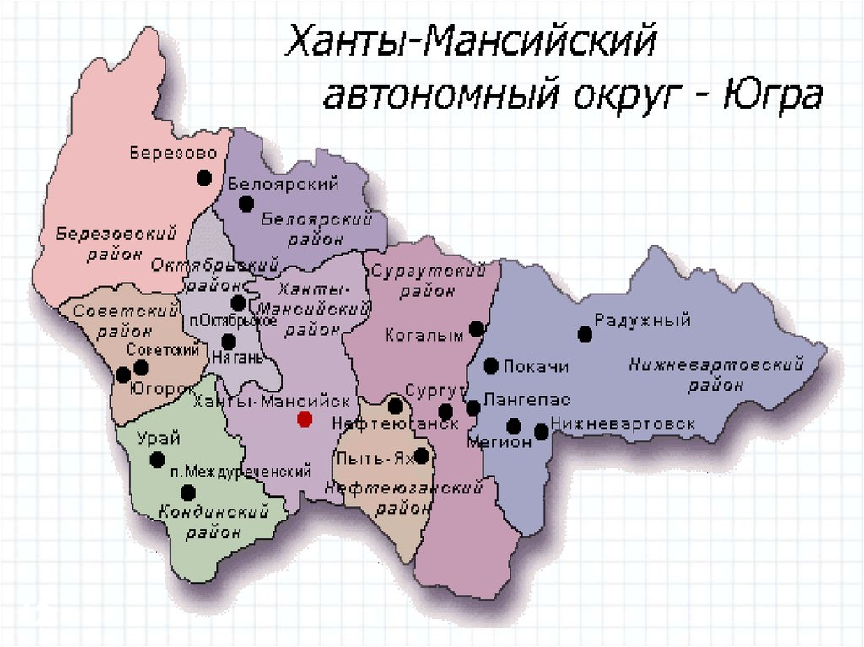
Взаимодействие референс-лаборатории г. Ханты-Мансийска с медицинскими учреждениями округа

Slide 8
П Р И К А З ДЕПАРТАМЕНТА ЗДРАВООХРАНЕНИЯ ХМАО-ЮГРЫ от 29 августа 2022 года № 1347
«О маршрутизации лабораторных исследований для диагностики
ВИЧ-инфекции, мониторинга состояния и контроля лечения
ВИЧ-инфицированных лиц в медицинских организациях
Ханты-Мансийского автономного округа – Югры»
Исследование уровня антител классов М, G (IgM, IgG)
к вирусу иммунодефицита человека ВИЧ-1/2 и антигена р24 (Human immunodeficiency virus HIV 1/2 + Agp24) в крови (скрининг - п. 622 СанПиН 3.3686-21 методом ИФА/ИХЛА)
Код медицинской услуги A 26.06.049.001 (скрининг)
Приложение 1 к приказу
Департамента здравоохранения
Ханты-Мансийского
автономного округа – Югры
от 29 августа 2022 года № 1347

Slide 9
П Р И К А З ДЕПАРТАМЕНТА ЗДРАВООХРАНЕНИЯ ХМАО-ЮГРЫ от 29 августа 2022 года № 1347
«О маршрутизации лабораторных исследований для диагностики
ВИЧ-инфекции, мониторинга состояния и контроля лечения
ВИЧ-инфицированных лиц в медицинских организациях
Ханты-Мансийского автономного округа – Югры»
Комплекс исследований при подозрении на инфицирование вирусом иммунодефицита человека (подтверждение результатов скринингового исследования в референс-лаборатории - п.623 СанПиН 3.3686-21 референсные ИФА/ИХЛА, исследование в иммунном или линейном блоте)
Код медицинской услуги B03.014.001

Slide 10
П Р И К А З ДЕПАРТАМЕНТА ЗДРАВООХРАНЕНИЯ ХМАО-ЮГРЫ от 18 августа 2022 года № 1289
«О мониторинге обследования на ВИЧ-инфекцию в Ханты-Мансийском автономном округе –Югре»
Приложение 3
Перечень контингентов, подлежащих медицинскому освидетельствованию на ВИЧ-инфекцию
108 – доноры крови, плазмы крови, других биологических жидкостей.
115 – врачи, средний и младший медицинский персонал Центров по профилактике и борьбе со СПИД, медицинских организаций, занятые непосредственно обследованием, диагностикой, лечением, обслуживанием, а также проведением судебно-медицинской экспертизы и другой работы с лицами, инфицированными вирусом иммунодефицита человека.
111 – лица, при призыве на военную службу.
111а – лица, поступающие на военную службу по контракту.
200 – иностранные граждане и лица без гражданства.
200/у – иностранные граждане, прибывшие из ЛНР,ДНР и Украины.
101 – обследованные добровольно по инициативе пациента
102 – больные с подозрением или подтвержденным диагнозом «наркомания», потребители инъекционных наркотиков.
102/а – лица, употребляющие психоактивные вещества.
103 – мужчины,имеющие секс с мужчинами.
104 – лица с подозрением или подтвержденным диагнозом заболеваний, передающихся половым путем.
105 – лица,занимающиеся оказанием коммерческих сексуальных услуг, проституцией.

Slide 11
П Р И К А З ДЕПАРТАМЕНТА ЗДРАВООХРАНЕНИЯ ХМАО-ЮГРЫ от 18 августа 2022 года № 1289
«О мониторинге обследования на ВИЧ-инфекцию в Ханты-Мансийском автономном округе –Югре»
Приложение 3
Перечень контингентов, подлежащих медицинскому освидетельствованию на ВИЧ-инфекцию
109 – беременные независимо от планов женщины по вынашиванию или прерыванию беременности.
109/а – беременные, имеющие высокий риск заражения ВИЧ.
110 – мужья, половые партнеры всех женщин, поставленных на учет по беременности.
112 – лица,находящиеся в местах лишения свободы.
114 – больные с клиническими проявлениями ВИЧ-инфекции, СПИД-индикаторных заболеваний.
116 – обследованные на ВИЧ в соответствии со стандартами оказания мед.помощи, клиническими рекомендациями (кроме больных гепатитами В и С)
116/а – обследованные на ВИЧ при обращении по поводу инвазивных манипуляций или хирургических вмешательств ( кроме больных гепатитами В и С)
117 – больные с подозрением или подтвержденным диагнозом острого гепатита В или гепатита С.
118/а – внутренние трудовые мигранты, включая работающих вахтовым методом.
118/б – умершие лица.
121 – половые контакты с ВИЧ-инфицированными
122 – лица, имевшие контакт с ВИЧ за исключением случаев, соответствующих 121/а, 123,124.
123 – наркотические контакты с ВИЧ-инфицированными.
124 – дети, рожденные ВИЧ-инфицированными матерями.
125 – участники аварийной ситуации с попаданием крови и биологических жидкостей под кожу, на кожу и слизистые.

Slide 12
П Р И К А З ДЕПАРТАМЕНТА ЗДРАВООХРАНЕНИЯ ХМАО-ЮГРЫ от 18 августа 2022 года № 1289
«О мониторинге обследования на ВИЧ-инфекцию в Ханты-Мансийском автономном округе –Югре» приложение 4

Slide 13
Приложение 5 к приказу
Департамента здравоохранения
Ханты-Мансийского автономного округа – Югры от 18 августа 2022 года № 1289

Slide 14
Приложение 5 к приказу
Департамента здравоохранения
Ханты-Мансийского автономного округа – Югры от 18 августа 2022 года № 1289

Slide 15
Изменения в приложении 3,4,7.
- уточнение протокола лабораторного обследования детей первых лет жизни, рожденных от ВИЧ-инфицированных матерей;
- указание кода направления в виде штрих-кода в соответствии с актуальным регламентом РЛИС.
24 ноября 2022 года
Приказ № 1885 о внесении изменений в приказ Департамента здравоохранения ХМАО-Югры от 18 августа 2022 года № 1289 « О мониторинге обследования на ВИЧ-инфекцию в Ханты-Мансийском автономном округе-Югре

Slide 16
Ошибки при оформлении направления на иммунный блот
Не тот код услуги
Не заполнены все графы в направлении
Не указан код контингента
Направление не уйдет
« в работу»
Обязательно указывать ИФА1/ИФА2( основание для направления в ИБ)
Обязательно для формы федерального статистического наблюдения N 4 "Сведения о результатах исследования крови на антитела к ВИЧ"

Slide 17
Лабораторная диагностика ВИЧ-инфекции
Скрининг
Референс
На первом этапе (скрининг) в случае получения положительного результата в диагностических тестах, одновременно выявляющих антитела к ВИЧ 1, 2 и антиген р24, анализ проводится последовательно еще 2 раза (с той же сывороткой и в той же тест-системе).
Если получены два положительных результата из трех постановок, сыворотка считается первично-положительной и направляется в референс-лабораторию для дальнейшего исследования.
На втором этапе (подтверждение результатов скринингового исследования в референс-лаборатории) первично положительная сыворотка повторно исследуется в диагностических тестах, одновременно выявляющих антитела к ВИЧ 1, 2 и антиген р24, во второй тест-системе другого производителя, отличающейся от первой по составу антигенов, антител или формату тестов.

Slide 18
Референс-диагностика
Отрицательный результат
Положительный результат
При получении отрицательного результата сыворотка повторно исследуется в третьей тест-системе, отличающейся от первой и второй по составу антигенов, антител или формату тестов. В случае получения отрицательного результата (во второй и третьей тест-системах) выдается заключение об отсутствии антител/антигенов ВИЧ.
При получении положительного результата (во второй и (или) третьей тест-системе) сыворотку необходимо исследовать в иммунном или линейном блоте. При необходимости сокращения сроков установления диагноза ВИЧ-инфекции и незамедлительного назначения АРТ пациенту в качестве подтверждающего исследования вместо иммунного или линейного блота может быть проведено определение РНК ВИЧ молекулярно-биологическими методами.

Slide 19
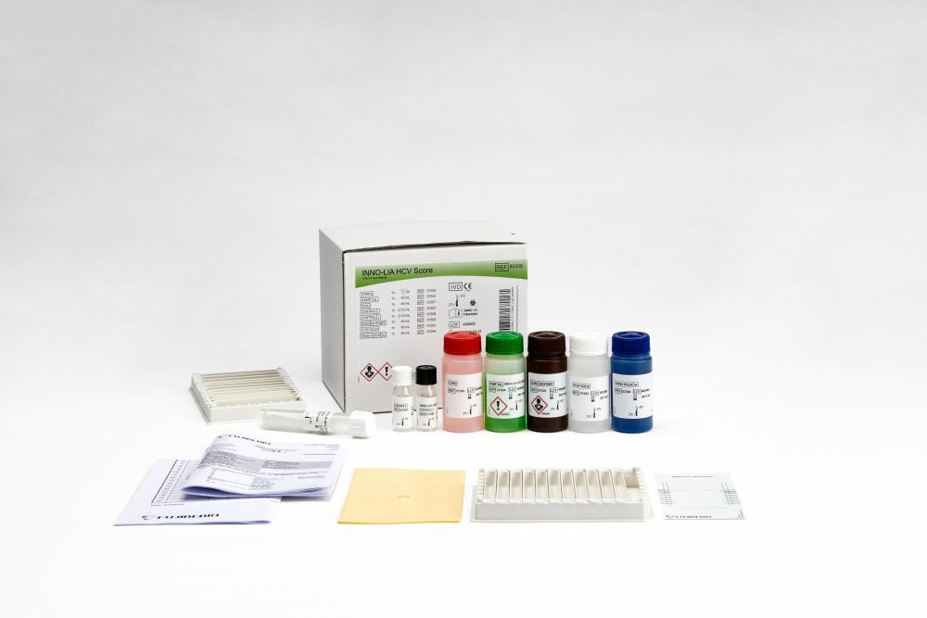
Результат иммунного блота
Отрицательный
Неопределенный
Положительный

Slide 20
СанПиН 3.3686-21 "Санитарно-эпидемиологические требования по профилактике инфекционных болезней"
п.628. Повторные обследования методом иммунного блота у лиц с установленным ранее диагнозом "ВИЧ-инфекция" не проводятся.

Slide 21
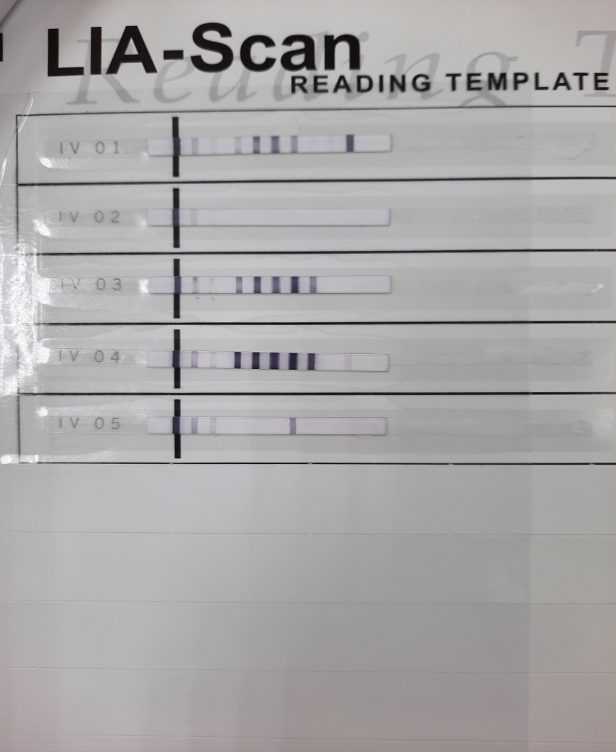
На полоску нанесены 5 антигенов ВИЧ-1: sgp120,gp41,p31,p24,p17
ВИЧ-2: sgp105,gp36.
Отрицательный результат
Положительный результат
Неопределенный результат

Slide 22
Сложности в лабораторной диагностике ВИЧ-инфекции
Пациент 1978 г.р., находится в ОЦВГ.
Результат имунного блота-отрицательный.
Наименование тест-системы | Опкр/ОПобразца | Результат ИФА
Genscreen Ultra HIV Ag/Ab | 0,265/4,876 | положительный
Elecsys HIV Ag/Ab Combi PT | 0,9/1046 | положительный
КомбиБест ВИЧ 1,2 Аг/Ат | 0,165/3,500 | положительный
sgp 120 | gp 41 | p31 | p24 | p17
- | - | - | - | -

Slide 23
Сложности в лабораторной диагностике ВИЧ-инфекции
Данному пациенту назначены определение РНК ВИЧ, CD4/CD8
По результатам обследования:
РНК ВИЧ >10.000.000
CD4-264 кл/мкл
СD8-1376 кл/мкл
При высокой вирусной нагрузке- иммунный блот может быть отрицательным! (см.совокупность клинических симптомов+результат ИФА в референс-диагностике).

Slide 24
Пациентка, 1982г.р. Обследование на ВИЧ при обращении в женскую консультацию.
Сложности в лабораторной диагностике ВИЧ-инфекции
Наименование тест-системы | Опкр/ОПобразца | Результат ИФА
Genscreen Ultra HIV Ag/Ab | 0,265/3,795 | положительный
Elecsys HIV Ag/Ab Combi PT | 0,9/557,7 | положительный
КомбиБест ВИЧ 1,2 Аг/Ат | 0,165/3,500 | положительный
sgp 120 | gp 41 | p31 | p24 | p17
- | - | - | + | -
Результат иммунного блота-неопределенный.

Slide 25
Неопределенный результат иммунного блота - означает, что сыворотка реагирует не со всеми, а с отдельными белками ВИЧ, нанесенными на нитроцеллюлозные полоски блота, т. е определяется только часть антител к белкам ВИЧ. Неопределенный результат может означать, что человек инфицирован ВИЧ, но еще не весь спектр антител выработан организмом. Нередко по прошествии 1–3–6 месяцев с момента получения сомнительного результата в сыворотке появляются одно за другим все антитела к ВИЧ.
! результат неопределенного иммуноблота может показывать , что человек не инфицирован, но в его организме есть антитела похожие на истинные антитела к ВИЧ. Такой результат может быть у больных туберкулезом, онкобольных, реципиентов, получающих многократные гемотрансфузии (переливания крови), у беременных женщин. Обследование на ВИЧ, в данном случае, повторяется через 2 недели.
Сложности в лабораторной диагностике ВИЧ-инфекции

Slide 26

Главная цель взаимодействия референс-лаборатории с другими медицинскими учреждениями : создание слаженной системы лабораторной диагностики ВИЧ, объединенной общими целями, повышение эффективности лечебно-диагностического процесса за счет увеличения объема лабораторной диагностически значимой информации, получаемой лечащими врачами из централизованной лаборатории.

Slide 27
Спасибо за внимание!

